Slide 1
स्थानीय सरकारले बजेट बनाउने ७ चरण र बालभेला

Slide 2
पहिलो चरण: केन्द्रबाट जाने अनुदान र बजेट मार्गदर्शन
पहिलो चरणमा केन्द्र सरकारले अनुदानसँगै बजेट मार्गदर्शन पनि स्थानीय तहलाई पठाउँछ। बजेट मार्गदर्शनमा केन्द्र सरकारको नीति, केन्द्रीय अनुदान तथा स्थानीय बजेट तर्जुमा गर्दा स्थानीय तहले प्राथमिकता दिनु पर्ने विषयहरू समावेश हुनेछ।

Slide 3
दोस्रो चरण: स्रोत अनुमान र क्षेत्रगत सीमा निर्धारण
यो चरणमा स्थानीय सरकारले केन्द्रीय अनुदान, स्थानीय तहमा संकलन हुने राजश्व लगायतका स्रोतहरूबाट प्राप्त हुने कुल आम्दानी अनुमान गर्नुपर्ने हुन्छ। स्थानीय तहले केन्द्रीय अनुदानबाहेक संविधानले निर्धारण गरेको क्षेत्रको राजश्व संकलन गर्न सक्छ।
Notes:
ghar bahal kar, byapar byabasaya kar, banner/hording board kar

Slide 4
तेस्रो चरण: बस्तीबाट योजना छनौट
स्थानीय तहको बजेट तर्जुमामा जनसहभागिताका हिसाबले सबैभन्दा महत्वपूर्ण चरण नै यही हो। स्थानीय तह भित्रका स-साना बस्ती र टोलले स्थानीय भेला मार्फत अाफ्ना योजनाहरू छनोट गर्छन्।

Slide 5
चौथो चरण: वडाबाट योजना छनौट
बस्तीबाट छनौट भएका योजनाहरूबारे यो चरणमा वडामा छलफल हुन्छ। यसले योजनाहरूको प्राथमिकता पनि निर्धारण गर्छ।

Slide 6
पाँचौं चरण: विषयगत समितिमा छलफल र एकीकृत योजना तर्जुमा
बजेट तर्जुमाको पाँचौं चरणमा वडाबाट पारित भएर आएका योजनामाथि विषयगत समितिमा छलफल हुन्छ। विषयगत समितिले योजनाहरूको प्राथमिकता र त्यसका लागि चाहिने बजेट निर्धारण गर्छ।
Notes:
samajik bikash samiti, ban tatha batabaran samiti

Slide 7
छैटौं चरण: कार्यपालिकाले बजेट पारित गर्ने
एकीकृत योजना तर्जुमा समितिले तयार गरेको एकीकृत बजेट गाउँ वा नगर कार्यपालिकामा छलफलका लागि लगिन्छ। जसरी केन्द्र सरकारले बजेट संसदमा प्रस्तुत गर्नुअघि मन्त्रिपरिषद बैठकले पारित गर्छ, ठीक त्यसैगरी गाउँ वा नगर कार्यपालिकाको बैठकले बजेटमाथि छलफल गरी पारित गर्छ।

Slide 8
सातौं चरण: सभामा छलफल र बजेट पारित
कार्यपालिकाले पारित गरेको बजेट मेयर वा अध्यक्षले गाउँ वा नगर सभामा प्रस्तुत गर्छन्। सभामा मेयर/उपमेयर, वडा अध्यक्ष र प्रत्येक वडाका चार सदस्य रहन्छन्। सभाबाट छलफल भई पारित भएपछि बजेट कार्यान्वयनमा जान्छ। बजेट कार्यान्वयनको दायित्व गाउँ वा नगर कार्यपालिकाको हुन्छ।

Slide 9
पहिलो चरण: केन्द्रबाट जाने अनुदान र बजेट मार्गदर्शन
दोस्रो चरण: स्रोत अनुमान र क्षेत्रगत सीमा निर्धारण
तेस्रो चरण: बस्तीबाट योजना छनौट
छैटौं चरण: कार्यपालिकाले बजेट पारित गर्ने
सातौं चरण: सभामा छलफल र बजेट पारित
चौथो चरण: वडाबाट योजना छनौट
पाँचौं चरण: विषयगत समितिमा छलफल र एकीकृत योजना तर्जुमा
afn e]nf
स्थानीय सरकारले बजेट बनाउने ७ चरण

Slide 10
Affne]nf
afnaflnsfsf] of]hgf 5gf}F6 ug'{ k"j{ afnaflnsfsf] afn e]nf u/fO{ pgLx¿af6 cfPsf of]hgfx¿sf] k|fyldstf ;lxt j8fut ¿kdf ;DalGwt j8f tyf gu//ufpFkflnsfdf k]z ug'{kg]{ ePsf] x'Fbf :yfgLo ;/sf/sf] jflif{s of]hgf th'{df k"j{ x/]s jif{ afn e]nf clgjfo{ ¿kdf u/fpg'k5{ . :yfgLo ;/sf/sf of]hgf 5gf}F6 ug'{k"j{ afnaflnsfsf of]hgf agfpgsf nflu ul/g] afnaflnsfsf] e]nf g} afne]nf xf] .

Slide 11
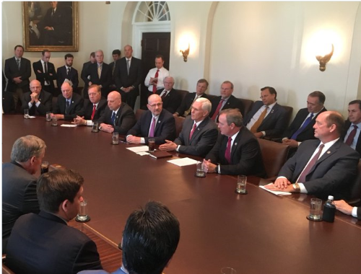
Affne]nfsf] dxत्व
Whitehouse meeting on women’s health – March 2017
Notes:
Ask participants: What are your impressions of this photo?
Go around the room asking for feedback and impressions.

Slide 12
Affne]nfsf] dxत्व
afne]nfn] afnaflnsf Ps 7fpFdf hDdf e} pgLx¿sf] ;d:of, cfjZostf / rfxgfx¿sf jf/]df ljrf/ /fVg] cj;/ l;h{gf u5{,
o:tf] e]nfdf 5nkmn u/L pgLx¿n] cfफ्ना jf:tljs cfjZostf / k|fyldstf lgwf{/0f ug{ ;S5g\,
to ul/Psf cfjZostf / k|fyldstfx¿nfO{ :yfgLo of]hgf th'{df / ah]6 ljlgof]hg ;DaGwL lg0f{o ug]{ ;+/rgf / kbflwsf/L ;dIf /fvL afnaflnsfsf] ;jf]{Qd lxt x'g]u/L sfo{ ug]{ cj;/ l;h{gf ug{ ;lsG5 .

Slide 13
Affne]nfsf] dxत्व
afne]nfn] afnaflnsfsf] cy{k"0f{ ;xeflutf a[l4 ug{ ;xof]u k'¥ofp5,
afnaflnsf, afnSnj, afn ;~hfnsf] Ifdtf ljsf;df ;xof]u k'U5,
afnaflnsfnfO{ :yfgLo zf;g / k|hftflGqs k4ltdf ;xefuL x'g] cj;/ k|fKt x'G5 .

Slide 14
Affne]nfdf ;xefuL x'g'kg{] afnaflnsfx?
gu/ ÷ ufpF kflnsfsf ;j} j8fsf afnSnjaf6 slDtdf ! hgf aflnsf ;lxt @ hgf
ufpF÷gu/ afn ;~hfnsf k|ltlglw @ hgf
afnSnj, afn ;d"xsf] ;b:o g/x]sf afnjflnsfx? dWo] k|To]s j8fjf6 slDtdf @ hgf
afnd}qL :yfgLo zf;g gu/ tyf ufFp ;ldltdf ;b:o /x]sf afnjflnsfx?
afnd}qL :yfgLo zf;g ;d'bfo÷j8f ;ldltdf ;b:o /x]sf afnjflnsfx?

Slide 15
Affne]nfdf ;xefuL x'g'kg{] afnaflnsf
:jf:Yo Joj:yfkg ;ldltdf ;b:o /x]sf afnaflnsf,
ljBfno Joj:yfkg ;ldltdf ;b:o /x]sf afnaflnsf
ljBfno lzIffaf6 j+lrt /x]sf afnaflnsf dWo] slDtdf ! hgf aflnsf ;lxt @ hgf,
blnt, cflbjf;L, hghflt, dw]zL, n}lËs tyf of}lgs cNk;+Vos, d'l:nd afnaflnsfdWo] slDtdf @ hgf aflnsf ;lxt $ hgf .

Slide 16
afne]nf cl3
:yfg, ldlt / ;doaf/] afnaflnsfnfO{ hfgsf/L,
afnaflnsfnfO{ kfos kg]{ ;do, ldlt / :yfg,
afnaflnsf jf afnSnj;Fu 5nkmn ul/Psf],
afnd}qL :yfgLo zf;g / afn clwsf/ a'em]sf] bIf ;xhstf{,
cfjZos ;fdu|L,
ljlwsf] k"0f{ k|of]u,
:yfgLo tx;Fusf] k"j{ ;xsfo{ h:t} cfjZos hfgsf/L M ah]6, lgb]{lzsf, dfu{lgb]{zg cWoog, kq ;~rf/,
;w}F cWoog ul//fVg] .

Slide 17
afne]nf ;~rfng ljlw
pb\3f6g
p2]Zo dfly k|sfz
kl/ro
;d"x ljefhg
z/L/ gS;fÍg
dg kg]{ / dg gkg]{
;'/lIft / c;'/lIft
kl/sNkgf
;jfn, ;d:of, dfu juL{s/0f
dfu k|fydLsLs/0f
lg0f{o n]vg

Slide 18
afne]nf ;~rfng ljlw
afne]nfdf ;xefuL x'g] afnaflnsfsf] pd]/ / ;d"x
* b]lv !! jif{ M afns / aflnsf
!@ b]lv !*jif{ M afns
!@ b]lv !*jif{ M aflnsf
;doM slDtdf Ps lbg
slxn]M j8fe]nf eGbf klxn]
Ph]08f k|:t'lt M tflndsf ;xeflux¿dfem 5nkmn u/L ;femf a'emfO lgdf{0f u/L to ug]{
5nkmn / lg0f{o M e]nf kl5sf] k|lqmofaf/] ;femf a'emfO lgwf{/0f ug] . {

Slide 19
afne]nf ;~rfng ljlw
cWoIftfM gu/÷ufpF afn ;~hfnsf cWoIf, cWoIf pkl:yt gePsf] cj:yfdf pkfWoIf, jf ;~hfnsf s'g} ;b:o, / ;~hfn gag]sf] cj:yfdf afnSnjsf Pshgf ;b:o,
;~rfngM gu/÷ufpF afn ;~hfnsf ;lrj s'g} k|ltlglw jf afnSnjsf ;b:o
;xhLs/0fM ;xeflutfd"ns n]vfhf]vf tyf ljZn]if0fsf ;xhstf{n] g} afn e]nfsf] klg ;xhLs/0f ug]{5g\
;dGjo / ;Nnfxsf/L e"ldsfM afnd}qL :yfgLo zf;g gu/÷ufpF ;ldlt

Slide 20
afne]nf ;~rfng ljlw
;xefuL afnjflnsfn] cfÎgf yk cfjZostf, dfu, of]hgfx¿ ePdf k|:tfj ug]{ .
k|:tfljt ljifoj:t' dfly e]nfsf ;a} ;xefuLx¿af6 5nkmn ug]{ .
;xdltsf] cfwf/df of]hgfsf] k|fyldsLs/0f ug]{M k|fyldstf lgwf{/0f ubf{ afnd}qL :yfgLo zf;g /fli6«o /0fgLlt, @)^* df ;dfj]z ul/Psf afnjrfpF, afn ;+/If0f, afnljsf;, / afn ;xeflutf ;DaGwL ;"rsx¿nfO{ cfwf/ dfGg' kb{5 . o:tf ;"rsx¿ dWo] afnaflnsfnfO{ k|ToIf kmfO{bf k'Ug] u/L sdhf]/ cj:yf /x]sf ;"rsx¿nfO{ k|fyldstf lbg' kb{5 .

Slide 21
afne]nfaf6 s] pknAwL k|fKt x'G5g\ <
afnaflnsfsf ;jfnx¿ lgwf{/0f e} k|fyldstf cfpF5g\ .
afnaflnsfsf ;Daf]wg ug'{kg]{ ljifo÷;jfnx¿ ;dfj]z ul/Psf] lnlvt k|ltj]bg ;]jf k|bfosn] k|fKt ug{ ;S5g\ .
afne]nfaf6 afnaflnsf ;DaGwL of]hgfx¿ k|fyldstf ;lxt k|fKt x'G5 .
oxL k|fyldstf lnP/ afnaflnsfx¿ :yfgLo lg0f{o k|lqmof ;DaGwL j}7s, uf]i7Ldf hfg] / cfÎgf ljifoj:t'x¿ k|efjsf/L ¿kdf /fVg ;Sg] x'G5g\ .
;xeflutfd"ns of]hgf th'{df k|lqmof ;'b[9 x'G5 / afnaflnsfsf ;jfnx¿sf] plrt ;Daf]wg x'G5 .

Slide 22
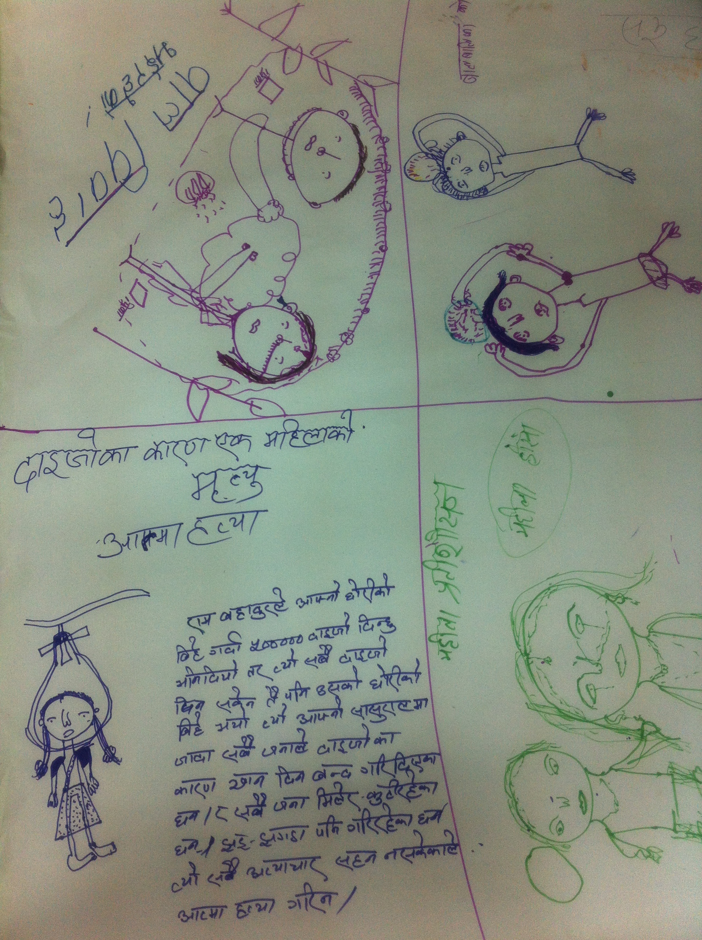
k;f{ lhNnfsf afnaflnsfn] tof/ u/]sf]

Slide 23
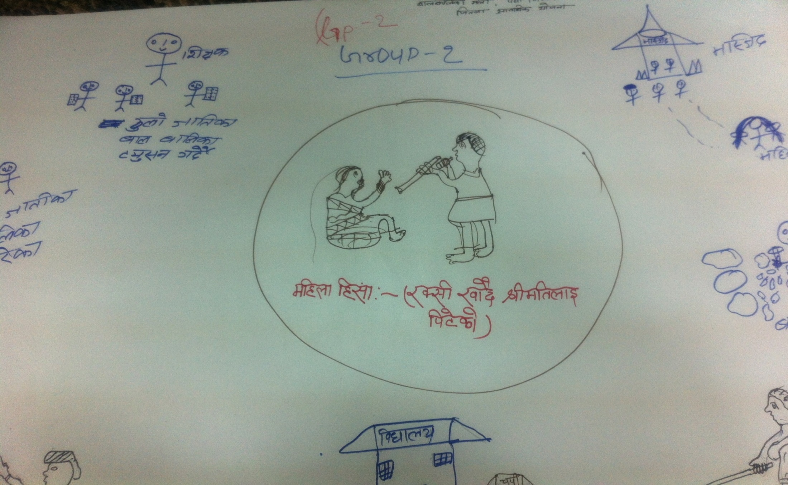
k;f{ lhNnfsf afnaflnsfn] tof/ u/]sf]

Slide 24
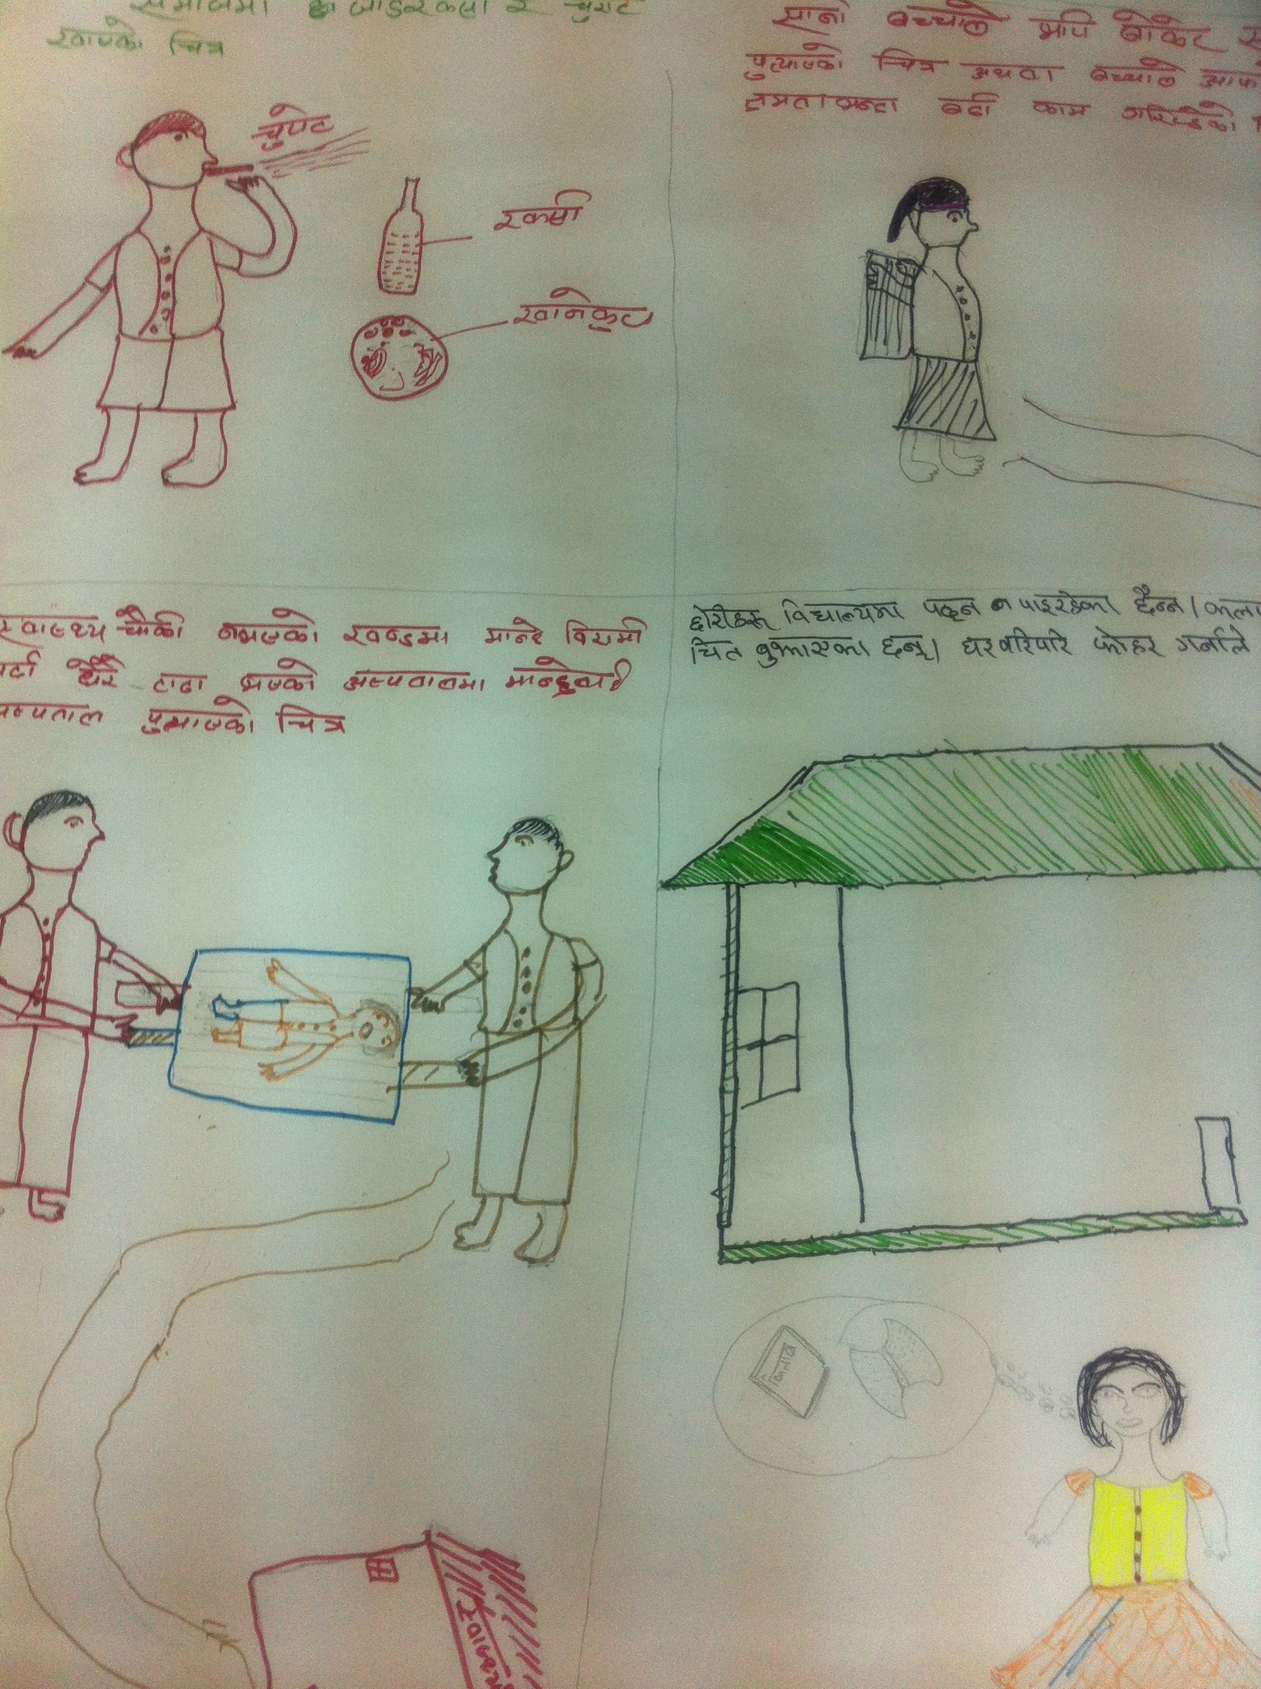
k;f{ lhNnfsf afnaflnsfn] tof/ u/]sf]

Slide 25
sfF:sL lhNnfsf afnaflnsfn] tof/ u/]sf]

Slide 26
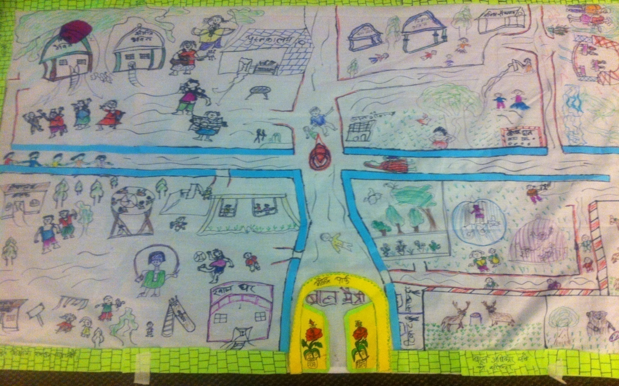
afFs] lhNnfsf afnaflnsfn] tof/ u/]sf]

Slide 27
?s'd lhNnfsf afnjflnsfn] tof/ u/]sf

Slide 28
u'nl/of gu/kflnsfsf afnaflnsfn] tof/ u/]sf

Slide 29
afne]nf ;~rfng lalw

Slide 30
z/L/ gS;fÍg
;do M #) ldg]6
p2]Zo M
;xefuL afnaflnsfnfO{ afne]nf cl3 / afne]nf kZrft ;dfhdf cfPsf kl/jt{gsf] af/]df kQf nufpg d2t ug'{ .

Slide 31
ljlw
;xefuLx¿nfO{ lgDg tLgj6f ;d"xdf ljefhg ug]{ .
;d"x !—* jif{b]lv !! jif{;Ddsf afnaflnsfsf] ;d"x .
;d"x @—!@ b]lv !* jif{;Ddsf aflnsfx¿sf] ;d"x .
;d"x #—!@ b]lv !* jif{;Ddsf afnsfx¿sf] ;d"x .

Slide 32
ljlw
;xefuL afnaflnsfnfO{ *–!! jif{sf afnaflnsf, !@–!* jif{sf afns / !@–!* jif{sf aflnsf u/L tLg j6f ;d"xdf ljefhg ug]{,
x/]s ;d"xdf b'O{–rf/j6f Go"hlk|G6nfO{ hf]8]/ Pp6} 7"nf] sfuh agfO{ e'O{Fdf la5\ofpg],
x/]s ;d"xdf ePsf afnaflnsfdWo] ;a}eGbf ;fgf] afns of aflnsfnfO{ ToxL 7"nf] sfuhdf ;'Tg nufpg],
;'t]sf] z/L/sf] :ki6 lrq cfpg] u/L b'j} hgfnfO{ b'O{ lt/af6 dfs{/ tyf dfl:sª\ 6]kn] sfuhdf z/L/sf] /]vfª\sg ug{ nufpg],
z/L/sf cª\u;Fu ldNg] vfnsf k|Zg u/L gS;fÍg ul/Psf] z/L/sf] lrqsf] bfof efudf afn e]nfcl3sf] cj:yf / afof efudf afn e]nf kl5sf] cj:yfsf] af/]df n]Vg nufpg]

Slide 33
;xhLs/0fsf nflu s]lx k|Zgx¿
6fpFsf] M afn e]nfcl3 / kl5 afnaflnsfsf] ;f]rdf s] km/s b]lvPsf] 5 <
cfFvf M afn e]nfcl3 / kl5 afnaflnsf / pgLx¿sf ;d:ofx¿nfO{ x]g]{ b[li6sf]0fdf s] cGt/ 5 <
sfg M afn e]nfcl3 / kl5 jo:sx¿n] afnaflnsfsf s'/f ;'Gg] tl/sfdf s]–s:tf] km/s 5 <
d'v M afn e]nfcl3 / kl5 afnaflnsf;Fu jo:sn] ug]{ Jojxf/df s] km/s 5 <
xft M afn e]nfcl3 / kl5 afnaflnsfn] lgjf{x ug]{ lhDd]jf/Ldf s] km/s 5 <
d'6' M afn e]nfdf ;xefuL eO{ cfÎgf ljrf/ /fVg kfpFbf, cfÎgf ;d:of adf]lhdsf] dfunfO{ :yfgLo lgsfoaf6 kfl/t u/L sfo{qmd u/L ;d:ofsf] ;dfwfgsf] kxn ug{ kfpFbf s:tf] dx;'; ul//xg' ePsf] 5 <
k]6 M afn e]nfcl3 / kl5 afnaflnsfn] ef]Ug] u/]sf] ;d:of s] s] 5g\ <
v'§f M afn e]nfcl3 / kZrft afnaflnsfsf] kx'Frdf cfPsf] kl/jt{g s] 5 <

Slide 34
dg kg{] dg gkg{]
;do M #) ldg]6
p2]Zo M
;xefuL afnaflnsfnfO{ cfÎgf] ufpF ;dfhd cfkm"nfO{ dg k/]sf] Jojxf/, kl/j]z, jftfj/0f, 7fpF, ;+/rgf, ;]jf cflb af/] lrq dfkm{t JoQm ug{ nufpg' .

Slide 35
p2]Zo
;xefuL afnaflnsfnfO{ cfÎgf] ufpF ;dfhd cfkm"nfO{ dg gk/]sf] Jojxf/, kl/j]z, jftfj/0f, 7fpF, ;+/rgf, ;]jf cflb af/] lrqdfkm{t JoQm ug{ nufpg' .

Slide 36
ljlw
;xefuLx¿nfO{ lgDg tLgj6f ;d"xdf ljefhg ug]{ .
;d"x !— * jif{b]lv !! jif{;Ddsf afnaflnsfsf] ;d"x .
;d"x @— !@ b]lv !* jif{;Ddsf aflnsfx¿sf] ;d"x .
;d"x #— !@ b]lv !* jif{;Ddsf afnsfx¿sf] ;d"x .

Slide 37
ljlw
k|To]s ;d"xnfO{ a|fpgk]k/, k]gl;n, O/]h/, s6/, ;fOgk]g / d}g sn/ ljt/0f ug]{ .
Pp6f a|fpgk]k/nfO{ b'O{efudf k6\ofpg nufpg] .
;xefuLnfO{ a|fpgk]k/sf] Psefudf ufpFkflnsf, gu/kflnsf leq cfkm"nfO{ dg k/]sf] / csf]{ efudf dg gk/]sf] jftfj/0f, Jojxf/, kl/j]z, ;+:sf/, ;+/rgf, k"jf{wf/ h:tf s'/fx¿sf] lrq agfpg nufpg] .

Slide 38
;xhLs/0fsf nflu s]lx k|Zgx¿
cfÎgf] ufpFkflnsf, gu/kflnsfnfO{ afnd}qL agfpg========
s_ ;fwf/0f jftfj/0f h'g xfdLnfO{ dg k5{ / dg kb}{g .
v_ Jojxf/ h'g xfdLnfO{dg k5{ / dg kb}{g . kb}{g .
u_ cGo s'g} klg dgkg]{ / dg gkg]{ s'/fx¿ . -kl/j]z, ;+:sf/, ;+/rgf, k"jf{wf/ cflb_

Slide 39
Hff]lvd gS;fÍg
;do M #) ldg]6
pद्देZo M
;xefuL afnaflnsfnfO{ cfkm" sxfF ;'/lIft 5' / sxfF c;'/lIft 5' eGg]af/] lrqåf/f JoQm ug{ nufpg' .
;'/lIft / c;'/lIft :ynsf] klxrfg u/L of]hgf lgdf{0fdf ;xof]u k'¥ofpg' .

Slide 40
ljlw
;xefuLx¿nfO{ cl3Nnf] ;qdf pd]/ ;d"xsf cfwf/df ljefhg ul/Psf] tLg ;d"xdf oyfjt a:g nufpg] .
k|To]s ;d"xnfO{ Ps Psj6f a|fpgk]k/, k]gl;n, O/]h/, s6/, ;fOgk]g / d}g sn/ ljt/0f ug]{ .
;xefuLnfO{ k|sf]k, jftfj/0f / ;+/If0fsf] lx;fan] ;'/lIft, c;'/lIft :yfg / If]qsf] lrq agfpg nufpg] .

Slide 41
ljlw
lrq agfpFbf ;a} ;xefuLsf] ljrf/ lrqdf k|ltlalDat x'g] s'/fdf ;xhstf{n] ljz]if Wofg lbg] .
lrq tof/ ul/;s]kl5 ;'/lIft :yfgnfO{ /ftf] /+usf] yf]Knf], :6f/ jf cGo s'g} ;+s]t lbg nufpg] .
c;'/lIft :yfgnfO{ sfnf] /+usf] yf]Knf], :6f/ jf cGo s'g} ;+s]t lbg nufpg] .
;d"x sfo{ ;ls;s]kl5 k|:t'tL ug{ nufpg] / wGojfb lbg] .

Slide 42
;fdu|L
;fdu|L M
a|fpg k]k/, dfs{/, ;fOgk]g, k]lG;n, O/]h/, s6/, d}g sn/ cflb .

Slide 43
xfdL s:tf] kl/j]z rfxG5f}F (Visioning)
;do M Ps 306f
p2]Zo
;xefuL afnaflnsfn] afnd}qL ufpFkflnsf, gu/kflnsfsf] kl/sNkgf tof/ ug'{ .
lrqsf] dfWodaf6 afnaflnsfn] cfkm"n] rfx]sf] afnd}qL :yfgLo txsf] lrq0f ug'{ .
;fdu|L M a|fpg k]k/, dfs{/, ;fOgk]g, k]lG;n, O/]h/, s6/, d}g sn/ cflb .

Slide 44
ljlw
;xefuLx¿nfO{ cl3Nnf] ;qdf pd]/ ;d"xsf cfwf/df ljefhg ul/Psf] tLg ;d"xdf k'gM oyfjt a:g nufpg] .
k|To]s ;d"xnfO{ a|fpgk]k/, k]gl;n, O/]h/, s6/, ;fOgk]g / d}g sn/ ljt/0f ug]{ .
;xefuLx¿nfO{ kfFr ldg]6;Dd cfFvf lrDd ug{ nufpg] .

Slide 45
ljlw
cfFvf lrDd u/]/ tkfO{+ s:tf] ufpF ;dfh b]Vg rfxg'x'G5 egL sNkgf ug{ nufpg] .
;xefuL afnaflnsfnfO{ cfkm"n] rfx]sf] ufpF ;dfhdf s:tf ;+/rgf, Jojxf/, ;+:sf/ x'g'knf{ / s:tf] ;dfh b]Vg rfxG5f} eGg] ljifodf 5nkmn u/L lrq agfpg nufpg] .

Slide 46
/ cGTodf====
lrqaf6 ;jfn tyf dfux¿ 5'6\ofpg] .
;jfnnfO{ ;Daf]wg ug{ s]–s:tf sfo{qmd rflxG5g\ eGg]af/] 5nkmn u/L l6kf]6 ug]{ .
dfunfO{ h:tfsf] t:t} l6kf]6 ug]{ .
To;kl5 of]hgfx¿nfO{ k|fyldsLs/0f ug]{ .
dfOGo'l6ª ug{ nufpg] .

Slide 47
dfOGo'6
k|fyldsLs/0fdf k/]sf of]hgfx¿nfO{ ;xhstf{n] dfOGo'6 ug'{k5{ . dfOGo'6 ePsf of]hgfx¿ a:tL :t/sf] of]hgf 5gf}F6 k|lqmof x'Fb} gu/ kl/ifb\df k]z ug'{k5{ . dfOGo'6sf Ph]08fx¿ lgDg /fVg'k5{ M
!— of]hgfx¿ 5gf}F6 ;DaGwdf .
@— kl/ifb\df k7fpg] of]hgf ;DaGwdf .

Slide 48
dfOGo'6
cfh ldlt=========;fn=======ut]=======af/======lhNnfsf]=========ufpFkflnsf÷ gu/kflnsfsf] afn e]nf ufpF÷gu/:t/Lo afnSnj ;~hfnsf cWoIf===========sf] cWoIftfdf ;DkGg eof] . lgDg adf]lhdsf] pkl:yltdf afne]nfsf ljleGg ljlw / k|lqmof ckgfP/ afnaflnsfsf of]hgfx¿ 5gfF}6 ul/of] .
pkl:ylt
qm=;+= gfd kb Snj÷7]ufgf x:tfIf/
!=
@=
#=

Slide 49
lg0f{ox¿
lg0f{o g+= ! M cfh o; afne]nfdf ePsf] lj:t[t 5nkmnaf6 afnaflnsf ;DaGwL lgDg of]hgfx¿ 5gf}F6 ul/of] .
s_ afn ljjfx lj?4 ;8s gf6s k|bz{g ug]{ .
v_ gu/kflnsfdf /x]sf afn>ldssf] olsg tYofÍ ;+sng ug]{ .
u_ x/]s ljBfnodf v]ns"b ;fdu|L vl/b ug]{ .
3_ 3/]n' lx+;f ;DaGwL cleefjsnfO{ cled'vLs/0f sfo{qmd
ª_ ljBfnodf n}lÍs 8]:s lgdf{0f
r_ v]ns"b d}bfg lgdf{0f======================

Slide 50
lg0f{ox¿
lg0f{o g+= @ M dfly 5gf}F6 ul/Psf of]hgfx¿ dWo] lgDg of]hgfx¿nfO{ k|fyldstfdf /fvL gu/ kl/ifb\df k7fpg] lg0f{o ul/of] .
s_ afnljjfx la?4 ;8s gf6s k|bz{g ug]{ .
v_ gu/kflnsf÷ufpFkflnsfdf /x]sf afn>ldssf] olsg tYofÍ ;+sng ug]{ .
u_ x/]s ljBfnodf v]ns"b ;fdu|L vl/b ug]{================

Slide 51
Affne]nf kl5 ug'{kg{] lqmofx¿
afne]nfaf6 cfPsf of]hgfx¿nfO{ :yfgLo ;/sf/sf] of]hgfdf ;dfa]z ug{ lgDg sfo{x¿ ug'{k5{M
afne]nfn] th'{df u/]sf of]hgfx¿nfO{ afnd}qL :yfgLo zf;g ;ldltsf] a}7sdf k]z u/L a:tL :t/sf] of]hgf th'{df k|lqmofeGbf cufl8 lg0f{o u/fpg'k5{ .
afne]nfaf6 k|fyldstfdf cfPsf of]hgfx¿sf] lg0f{osf] k|ltlnlk j8f :t/sf] of]hgf th'{df k|lqmofdf ;xefuL x'g] afnaflnsfn] a:tL :t/sf] of]hgf th'{df x'Fbf k]z ug]{ .

Slide 52
afne]nf kZrft – सभा kZrft
/sd lgsf;f -rf}dfl;s_
klxnf] rf}dfl;sdf afnaflnsfsf] /sd lgsf;f
Affnd}qL :yfgLo zf;g;Fusf] ;dGjo
sfof{Gjog / ;xefuL
Afnaflnsfsf ;jfn, sfo{qmd / To;sf pknAwL
lg/Gt/ sfo{qmdsf] cjnf]sg, k'g/fjnf]sg, cg'udg / d"NofÍg
lg/Gt/ k}/jL

Slide 53
धन्यवाद

